Slide 1
SOAR (Strategic Objective at Risk)
By:
Sri Supatmi,S.Kom., M.T., D.Sc.

Slide 2
Definisi
Metodofogi SOAR (SOAR Methodology) (Gregory Monahan, 2008) SOAR merupakan singkatan dari Strafegic Objective At Risk.

Slide 3
SOAR Steps
The stated strategic objectives
The enterprise risk management office
The SOAR process

Slide 4
1. Strategic Objective (tujuan strategis)
Strategi : Keputusan-keputusan yang memiliki dampak jangka pendek dan jangka panjang terhadap aktivitas-aktivitas organisasi meliputi analisis yang menuntun kepada penyediaan sumber daya dan penerapan atas keputusan-keputusan tersebut untuk memberikan nilai kepada pihak-pihak utama yang terkait dengan perusahaan dan menglahkan para pesaing (Hubbard, 2007).
Objektif : Arah dari sebuah organisasi (Hubbard, 2007).

Slide 5
2. The enterprise risk management office
Success: Depending to the human resources

Slide 6
The SOAR Process
The SOAR process involves:
Setting metrics for each of the defined strategic objectives (Menetapkan metrik untuk setiap sasaran strategis yang ditetapkan)
Observing metric values (mengamati nilai-nilai metrik)
Analyzing movements in metric values (menganalisis pergerakan nilai-nilai metrik)
Reacting to what the analyses reveal (Bereaksi terhadap apa yang diungkapkan oleh analisis)

Slide 7
The SOAR process comprises four steps:
Set
Observe
Analyze
React

Slide 8
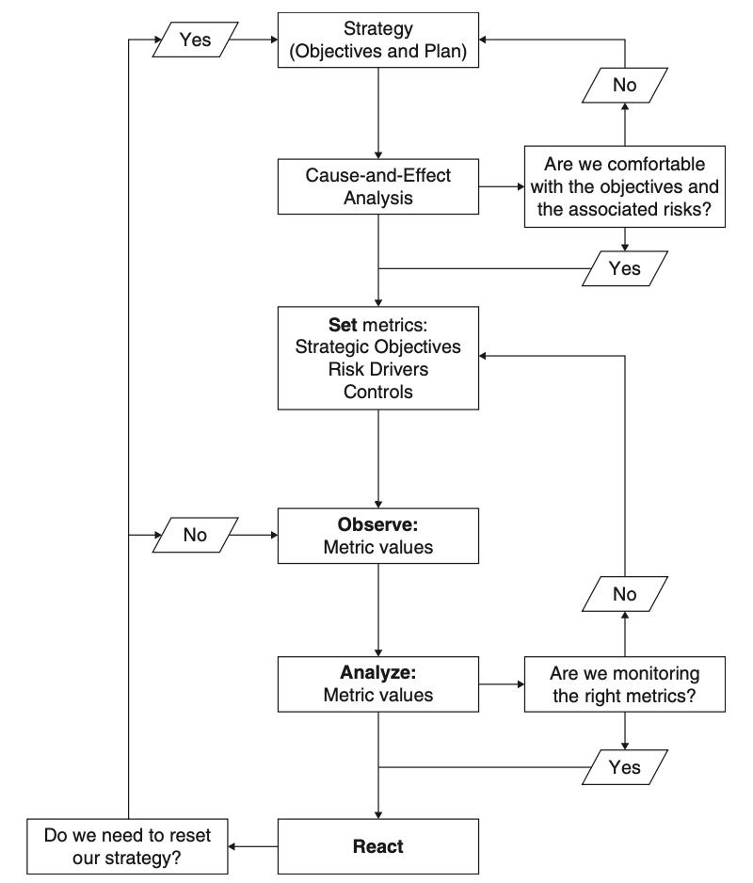
The SOAR Process

Slide 9
Any question??
See you next week

